Slide 1


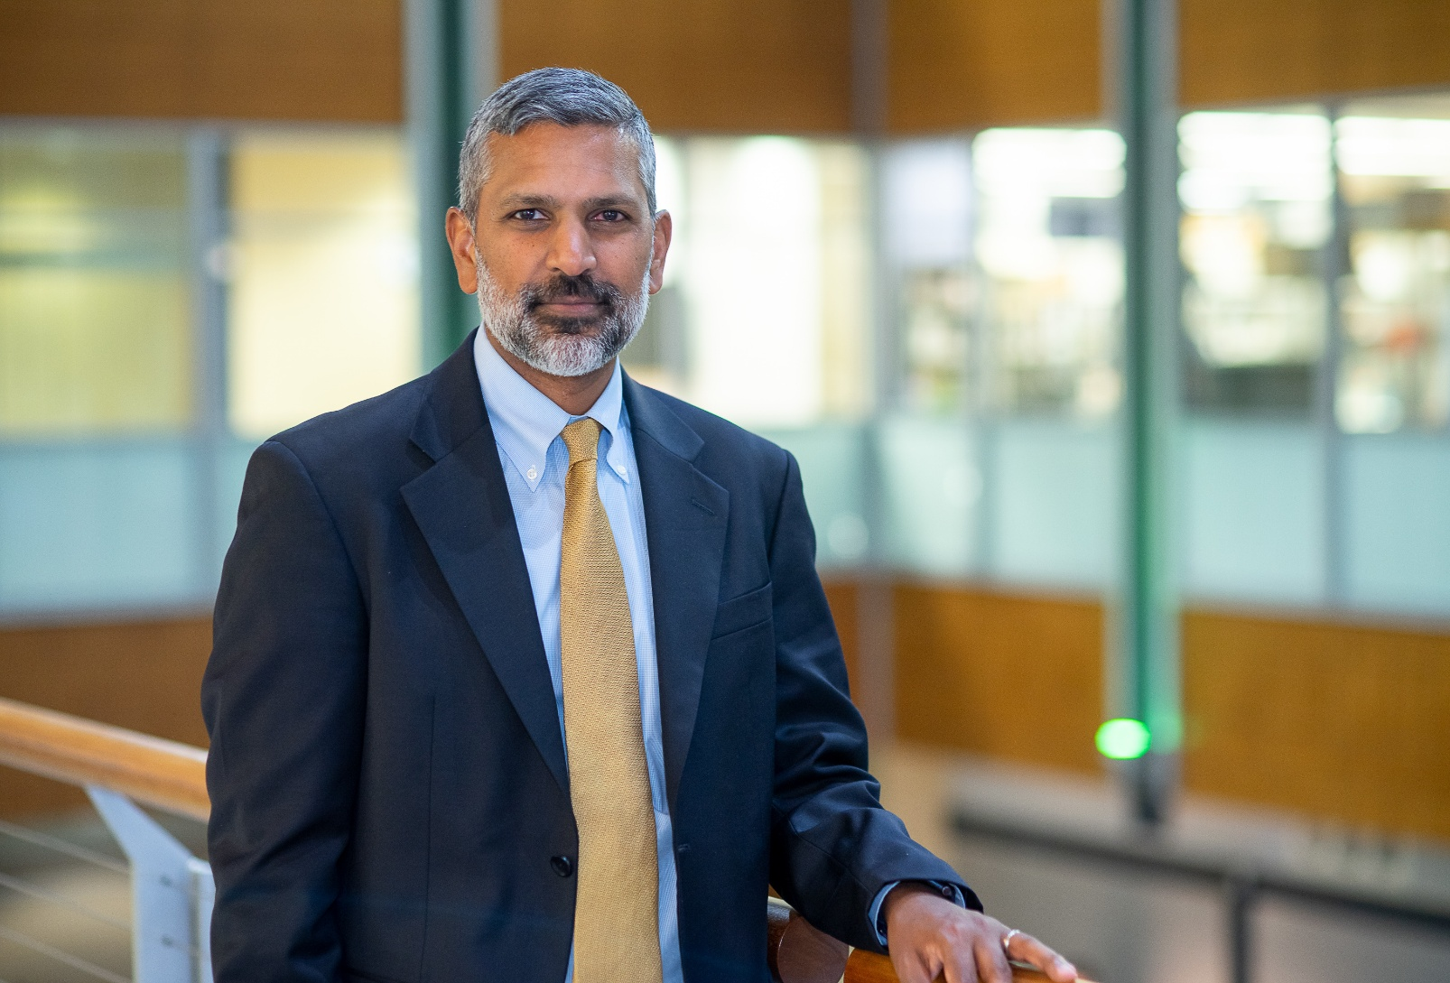
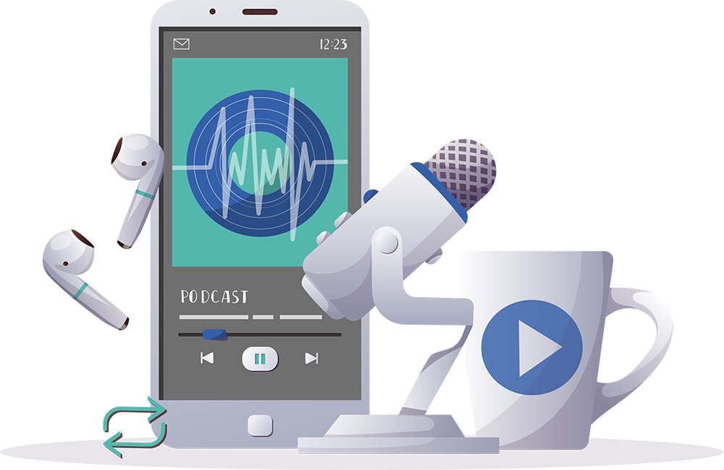

Inspiramos a la
Próxima Generación
FUTURUM
PODCAST
Conversación con el
Dr. Deepak Palakshappa

Slide 2


Preescucha | Resumen | Posescucha | Más Información
Conozca a la
Dr. Deepak Palakshappa
Preescucha:
En este podcast, el Dr. Deepak Palakshappa habla de su pasión por conectarse con las personas y hace recomendaciones con respecto a cómo manejarse los altibajos de una profesión en los campos de la ciencia, la tecnología, la ingeniería y las matemáticas.
¿Qué piensas que una profesión de investigación de salud pública supone?
¿Por qué crees que es importante tener mentores que te brinden apoyo a lo largo de la vida?
¿Cómo crees que conectarte con las personas y hablar con ellas podría inspirarte?
Perfil
Facultad de Medicina de
Universidad de Wake Forest, EE. UU.
Campo de Investigación
Investigación de salud pública
"Me encanta hablar con las personas, escuchar sus historias y encontrar formas de mejorar su salud".

Slide 3
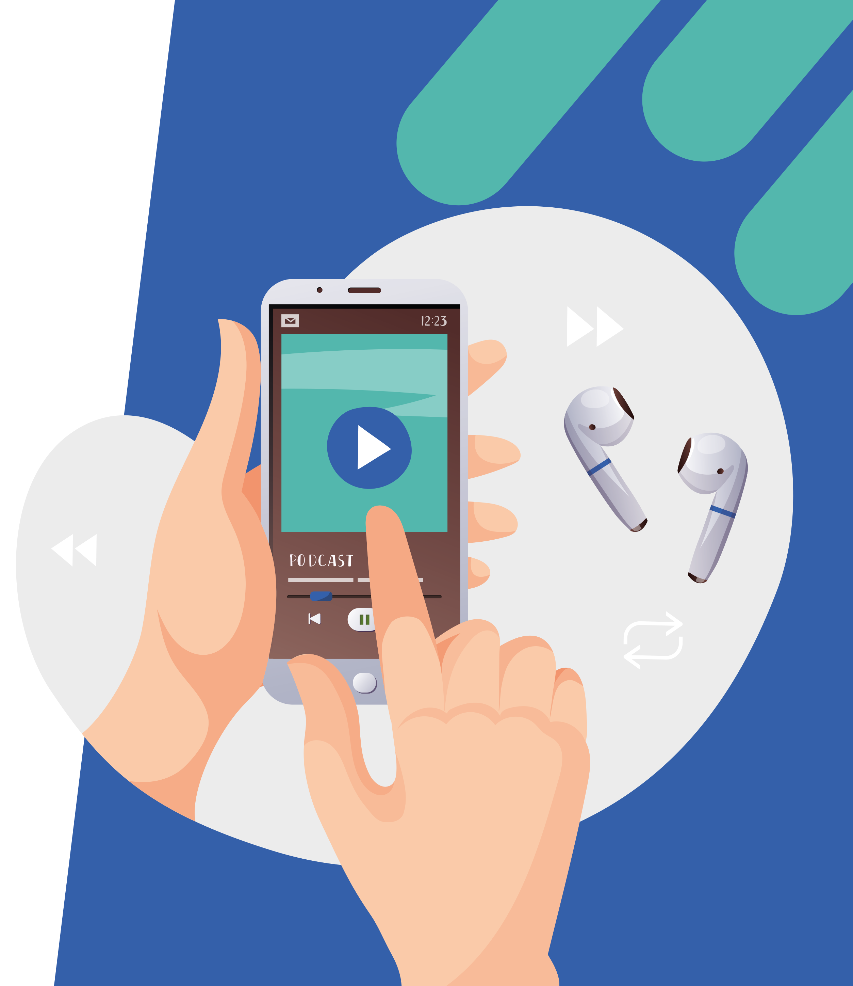

Preescucha | Resumen | Posescucha | Más Información
Resumen de la Conversación con Deepak:
Hasta 05:50
¿Cuál es el foco de la investigación de Deepak?
¿Cómo han cambiado las actitudes con respecto al vínculo de la inseguridad alimentaria con la atención médica en los últimos años?
¿De qué maneras podría la pobreza afectar la educación, la salud y las relaciones sociales de una persona?
¿Cómo piensas que tomarte un año libre antes o después de la universidad podría beneficiarte? ¿Cuáles podrían ser las dificultades?

Slide 4
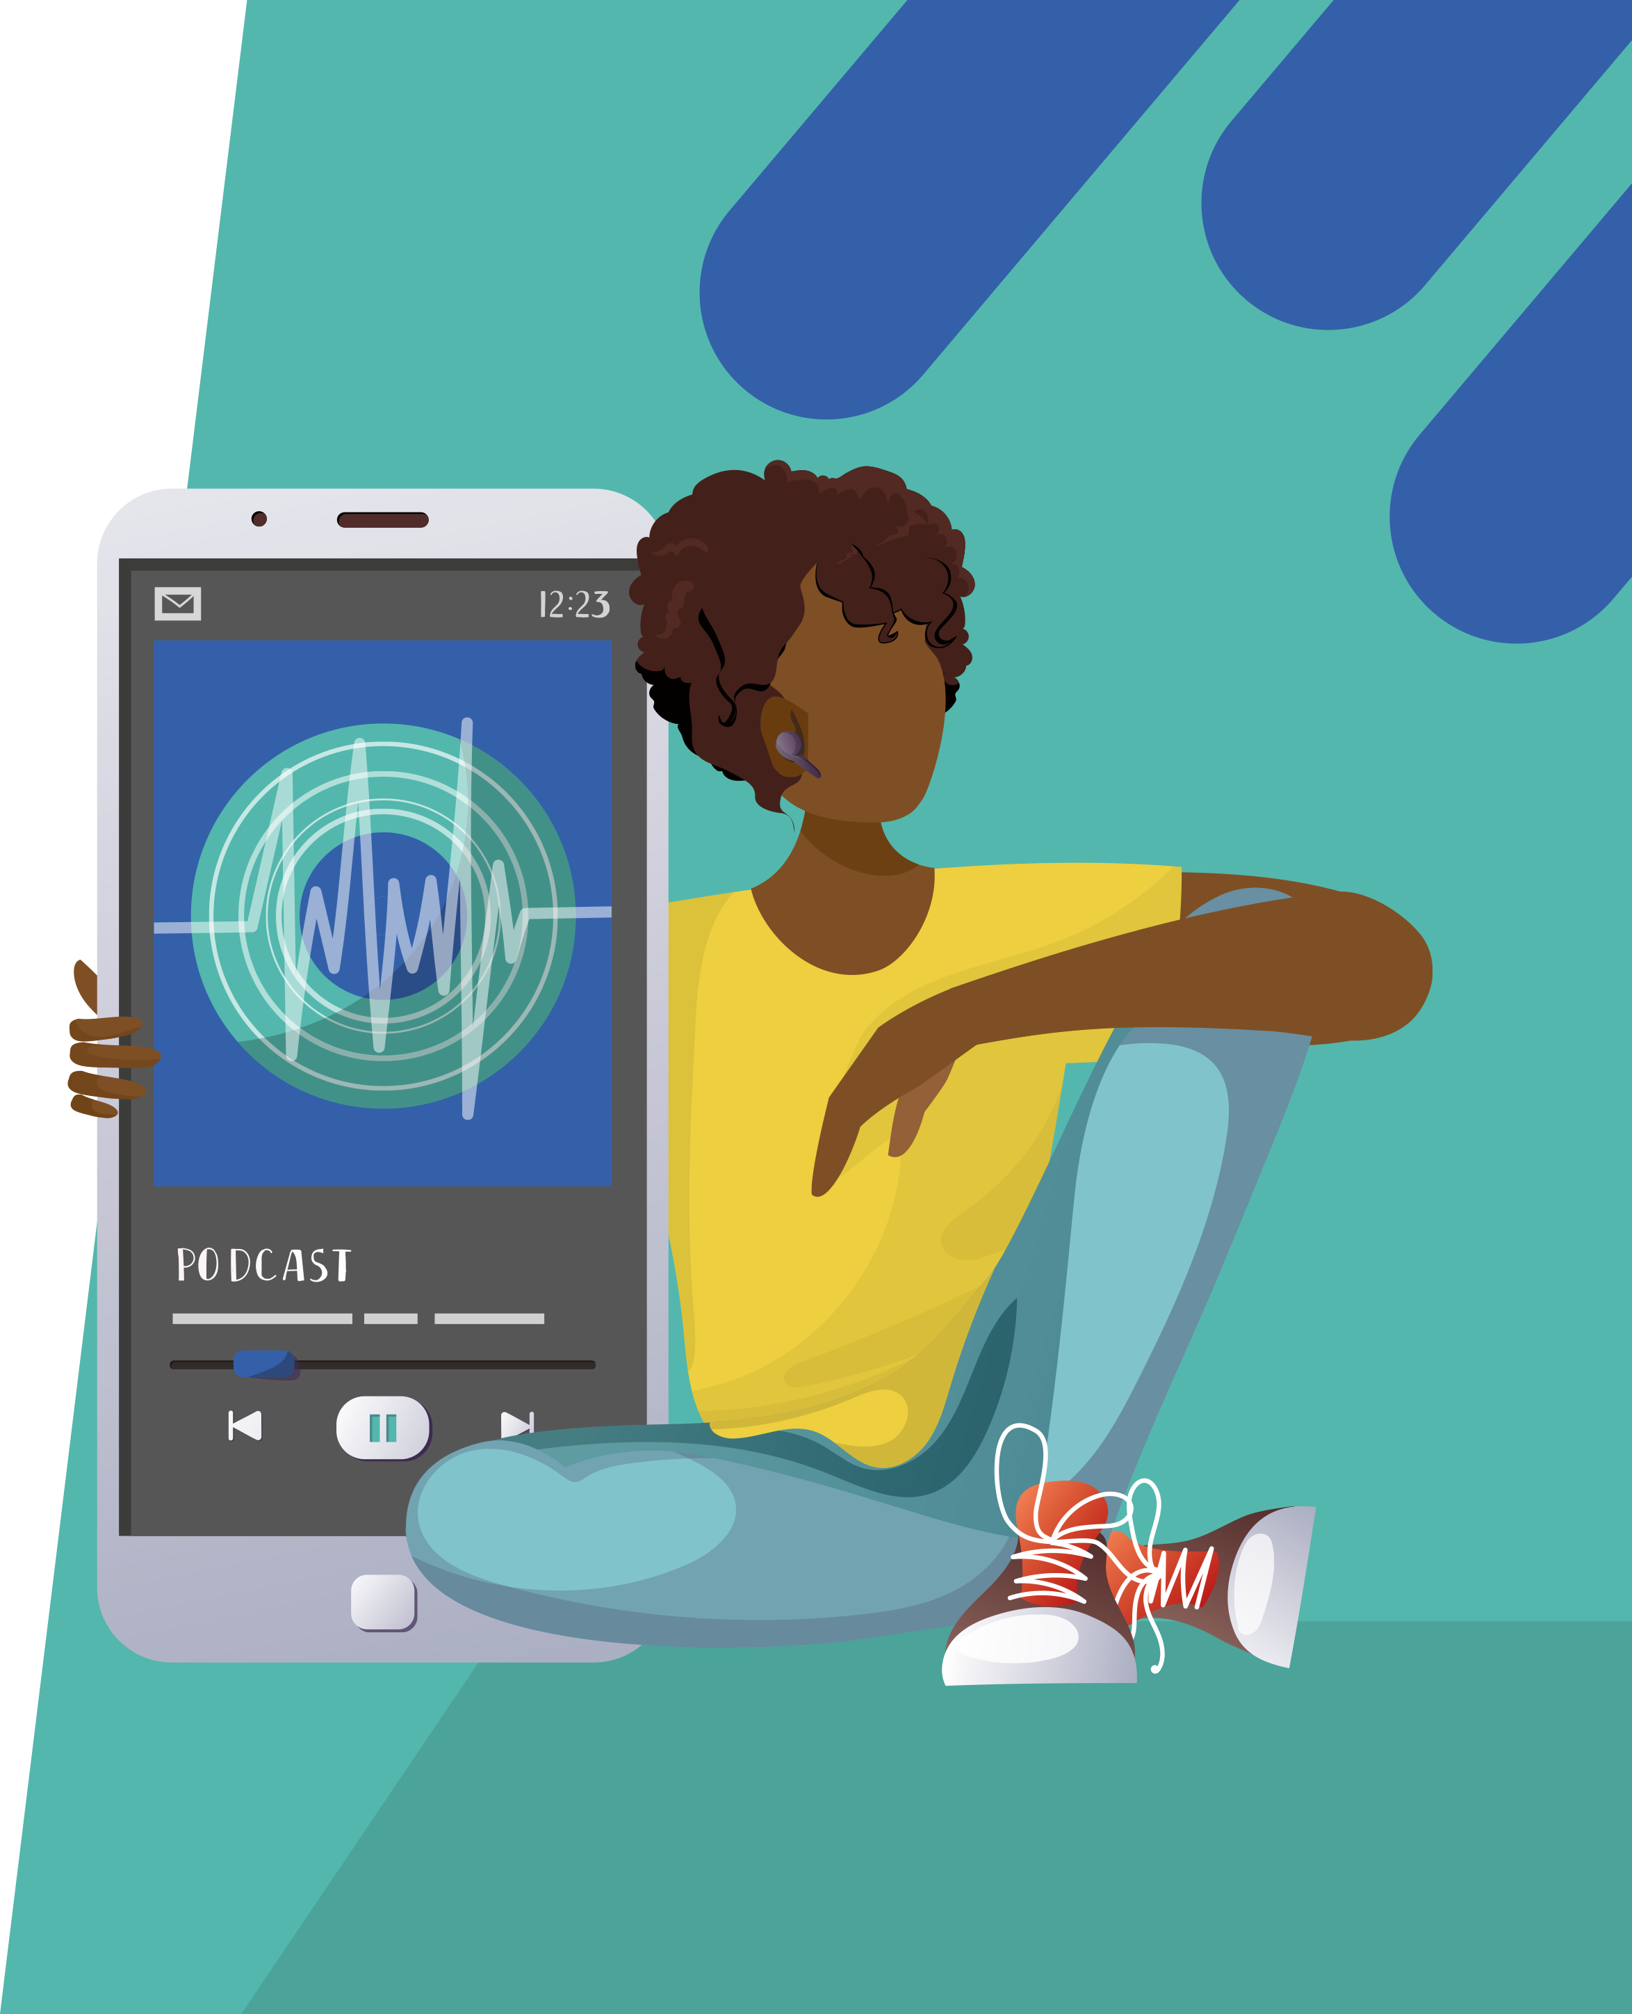
Preescucha | Resumen | Posescucha | Más Información
05:50 – 09:20
¿Cómo fue que las experiencias de voluntariado de Deepak te inspiraron e influyeron en tu profesión?
¿Cómo han servido de inspiración las interacciones con otras personas? ¿Qué has aprendido de esas interacciones?
¿Alguna vez participaste en un voluntariado? ¿Cómo podrías participar?
9:20 – 10:45
¿Cómo crees que la capacidad de Deepak para sumergirse en su trabajo lo ayuda a tener éxito?
¿Cuándo fue la última vez que sentiste que te "sumergías" en algo? ¿En qué actividades sientes que te sumerges?

Slide 5

Preescucha | Resumen | Posescucha | Más Información
10:45 – fin
¿Tienes una idea clara de adónde te gustaría llegar con tu profesión? ¿Qué tan dispuesta estás a probar cosas nuevas?
¿Quiénes son sus mentores? ¿Cómo te dan apoyo y qué has aprendido de ellos?
¿Cuán importante crees que es celebrar cuando las cosas salen bien?

Slide 6


Preescucha | Resumen | Posescucha | Más Información
Posescucha:
"Siempre tuve la motivación interna de intentar mejorar la vida de las personas de vecindarios de bajos ingresos o en situación de pobreza". ¿En qué medida ayudar a otras personas es un factor de motivación para ti? ¿Cómo podrías desarrollar una carrera que ayudara a hacerlo?
¿Dónde podrías buscar programas y oportunidades que te dirigieran a experiencias nuevas?
¿A quién podrías acudir en busca de consejos? ¿Qué le preguntarías?
¿Cuál consejo de Deepak te resultó más útil y
por qué?
¿Qué otras preguntas le harías a Deepak para saber más sobre la salud pública o su profesión?*
Envíe sus preguntas a Deepak aquí

Slide 7

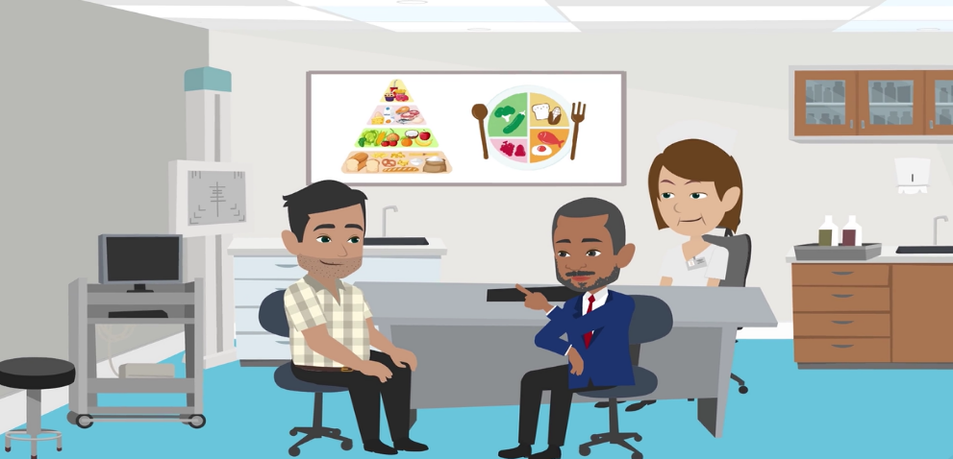
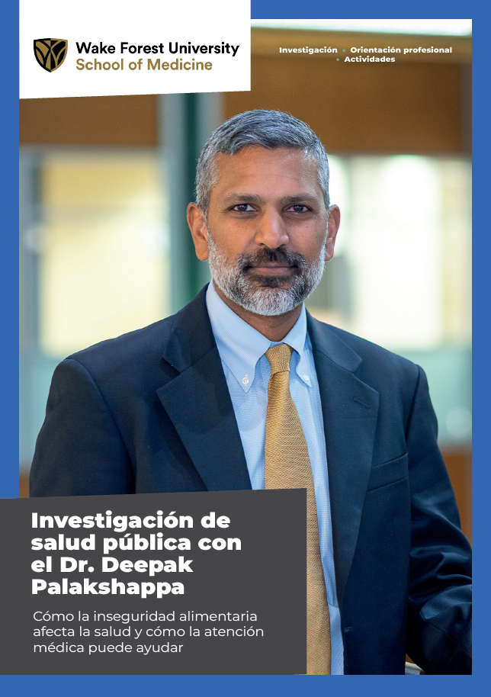
Preescucha | Resumen | Posescucha | Más Información
Más Información sobre el Trabajo de Deepak:
Lea el artículo de Deepak
Descargue la hoja de actividades de Deepak
Vea la animación de Deepak
Descargue la presentación de las carreras de Deepak
Lea los recursos de Deepak en inglés
Inspiramos a la
Próxima Generación

Slide 8
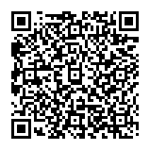



Este material educativo fue producido por la Facultad de Medicina de Universidad de Wake Forest en asociación con Futurum y con el apoyo de subvenciones de The Duke Endowment.
The Duke Endowment es una fundación privada que fortalece comunidades en Carolina del Norte y Carolina del Sur formando niños, promoviendo la salud, educando mentes y enriqueciendo el espíritu.
Comparta su opinión sobre este recurso educativo y profesional.
Para comentar, escanee el código QR o visite el siguiente enlace: redcap.link/dh5j1nes

